Slide 1
A Arte de Código Limpo
Evitando a morte por código
Por Leonardo Colman Lopes

Slide 2
Agenda
Quem sou eu?
O que é Código Limpo
A companhia morta pelo código
Nomes
Funções
Classes
Comentários

Slide 3




Leonardo Colman Lopes
Artista de Software
Evangelista de Código Limpo
Kerooker
Kerooker
leonardo.colman98@gmail.com
DASIano e Representante Discente
Desenvolvedor Open source em qualidade de Software
Fanático por Kotlin
Fã de Test Driven Development (fale comigo sobre!)
Co-autor do app Jopiter

Slide 4
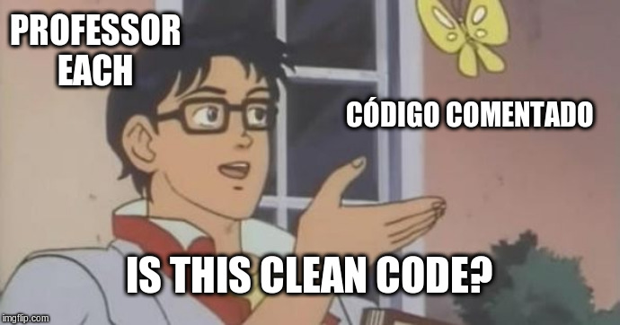
O que é código limpo

Slide 5
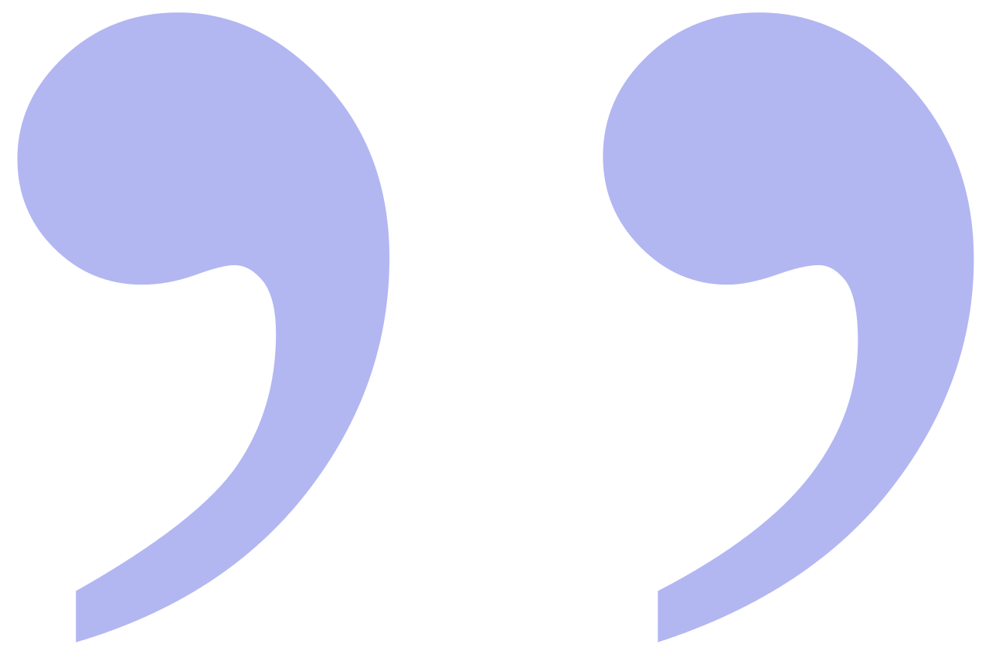
Código limpo...
… Deve ser lido como uma prosa bem escrita
… Foi escrito por alguém que se importa
… É quando cada método que você lê faz exatamente o que você esperava
Qualquer um pode escrever código que um computador entende, mas poucos conseguem escrever código que humanos podem entender
Grady Booch
Criador do UML
Michael Feathers
Trabalho eficaz com código legado
Ward Cunningham
Inventor da Wiki, eXtreme Programming
Martin Fowler
Autor de Refatoração

Slide 6
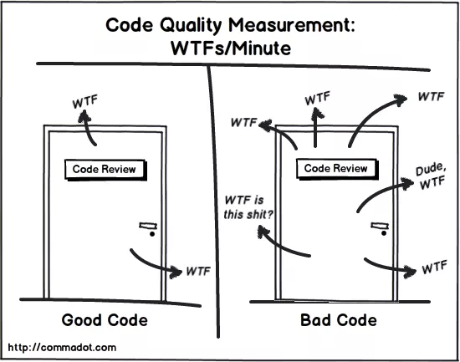
Sem surpresas!
O código deve fazer exatamente o que esperamos

Slide 7
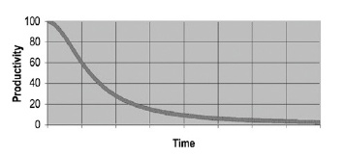
Por que código limpo?
Custo real de software = manutenção
80% do total
Código bagunçado → Produtividade ZERO

Slide 8

Por que código limpo?
Nós LEMOS 10x mais do que ESCREVEMOS!
Deixe o código mais fácil de ler, mesmo que seja difícil escrever
Regra do Escoteiro
“Sempre deixe o código que você está editando melhor do que você encontrou” Robert Martin (Uncle Bob)

Slide 9

O dia que você parar de melhorar e refatorar o código
É o dia que ele vira LEGADO

Slide 10
A Companhia morta pelo código

Slide 11
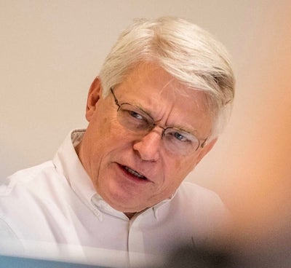
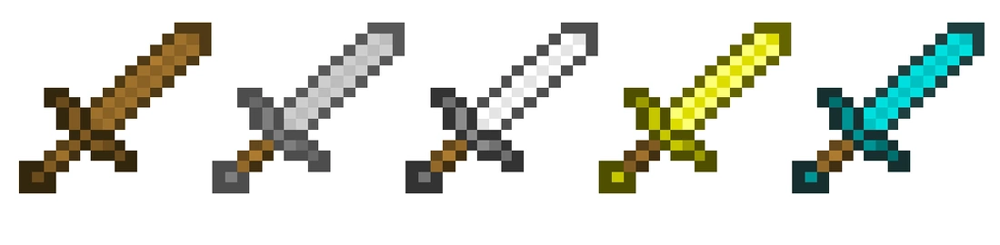
Sword Inc - A companhia morta por código
O código era tão bagunçado, mas tão bagunçado, que não era possível dar manutenção!

Slide 12
Nomes

Slide 13
Funções devem ser VERBOS/AÇÕES
product() → searchProduct() ; requestProduct()
client() → registerClient() ; authenticateClient()
Booleanos devem responder sim/não
goldClient() → isGoldClient()
hostsValid() → areHostsValid()
even() → isEven()
Esse número é par?
Os hosts configurados são válidos?

Slide 14
Classes são SUBSTANTIVOS
Client, Order, CustomerService, UserDatabase
Evite nomes sem significado
ClientInfo, ClientData → Client
Data → Do que? → OrderData → Order
Remova indicadores de interface
ICustomerService → CustomerService
UserDatabaseImpl → UserDatabase

Slide 15
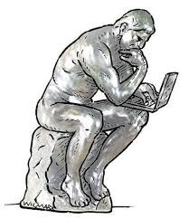
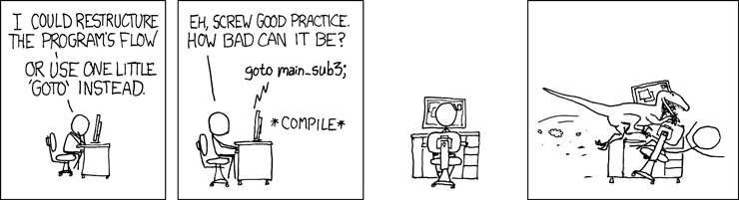
Como você entende o que uma função faz?
Leio aquele /*A função XXX faz YYY*/ pré-histórico
Caço todos que a chamam e entendo o contexto
Leio a implementação e descriptografo o significado

Slide 16
Isso NUNCA deveria ser necessário!
NOMES devem comunicar o objetivo, sempre
Achou um nome melhor para algo?
RENOMEIE! REFATORE!
Leva 3s com uma IDE...

Slide 17
Nomes devem ser PRONUNCIÁVEIS
getInvcdTl() → getInvoiceableCreditTimeLimit()
var genymdhms → var generationTimestamp
generation date, year, month, day, hour, minute, and second
gen-yah-muddahims
Evite abreviações
A não ser muito conhecidas, como HTML ou HTTP

Slide 18
Nomes devem ser CONSISTENTES
.find…() .fetch…() .get…() ?
Use a convenção da equipe/projeto
Não fique mudando
Deixe-os únicos
Sinônimos podem confundir
Buyer, Client, User ou Customer?

Slide 19
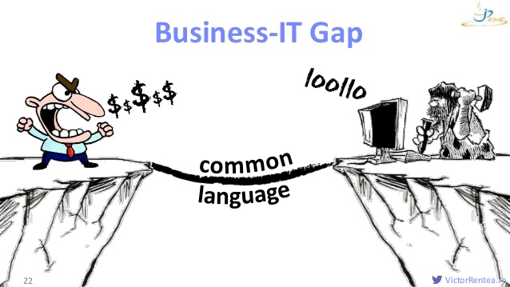

Slide 20
Funções

Slide 21
Uma função deve fazer uma única coisa.
Ela deve fazer isso bem, e deve fazer apenas isso. Uncle Bob
Uma função deve ser
PEQUENA

Slide 22
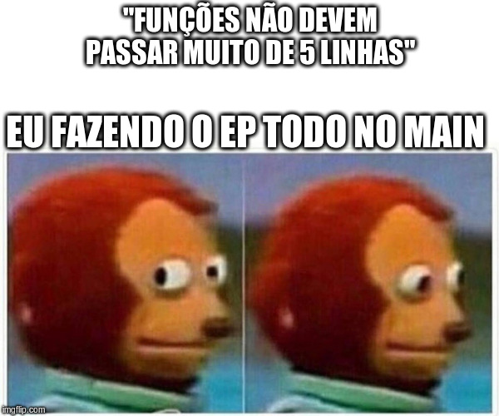
Mas… Quão pequenas?
5 linhas.

Slide 23
Por que tão pequenas?
Para fazer uma, e apenas uma coisa
Afinal… Não dá pra fazer muito mais do que isso em 5 linhas
Para que ela tenha um BOM NOME
Se ela só faz uma coisa, você CONSEGUE encontrar um bom nome

Slide 24
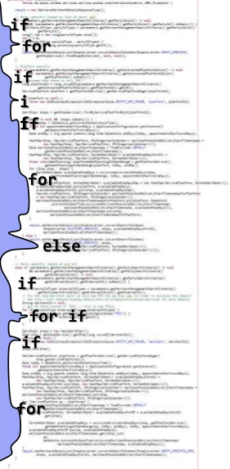
Uma função é como uma paisagem, um terreno, um bairro
Quem cresce lá, quem viveu por lá, quem construiu aquele lugar conhece tudo
Já o resto do time…
A nova integrante da equipe…
O estagiário...

Slide 25
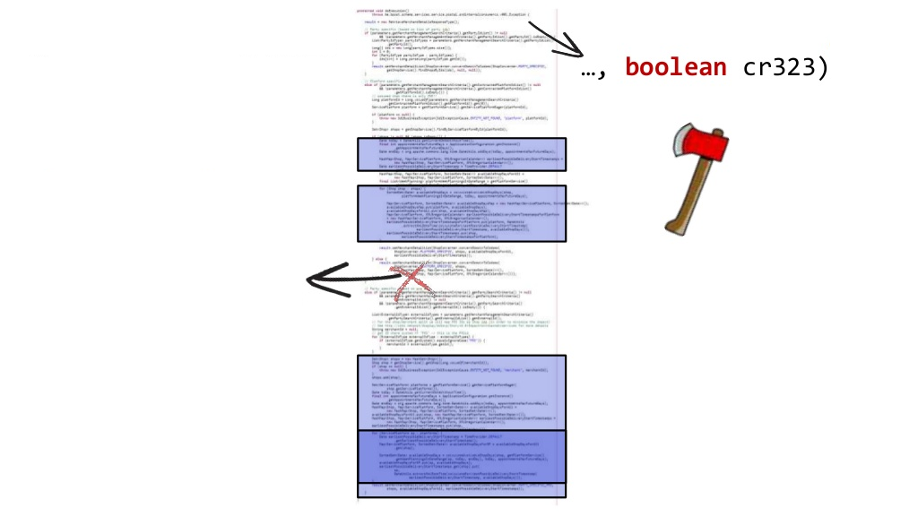
Change Request #323
Apagar tudo e começar de novo?
O que você faz?
if(cr323) {
doWhatFeatureDoes()
}
Se eu apagar isso continua funcionando igual
Melhor deixar...
AAAAAAAAAAAAAAAAAAAAAAAAAAAAAAAAAAAAAAAAAAAAAAAAAAAAAAAAAAAAAAAAAAAAAAAAAAAAAAAAAAAAAAAAAAAAAAAAAAAAAAAAAAAAAAAAAAAAAAAAAAAAAAAAAAAAAAAAAAAAAAAAAAAAAAAAAAAAAAAAAAAAA

Slide 26
Por que temos medo de funções pequenas?
Elas performam mal?
Não
Métodos pequenos executam muito mais rápido
“Just in time compiler optimization”

Slide 27
Se realmente for uma preocupação...
“Meça, não chute” Kirk Pepperdine
“Otimização prematura é a raiz de todo o mal” Donald Knuth

Slide 28

Por que temos medo de funções pequenas?
Ao invés de um terreno familiar
Agora preciso lidar com milhões de funções pequenas
Não lembro nem os nomes!
Mas seu time irá te agradecer
Você irá se agradecer
Daqui uns 6 meses

Slide 29
Sem parâmetros BOOLEANOS
removeOrders(customer, false, true)
Preguiça?
Velocidade?
Legado.
No máximo 3 parâmetros
removeOrders(customer, order, owner, store, price, valueToCashback, productIds, ...)
Provavelmente uma classe se esconde aqui

Slide 30
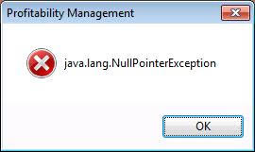
Sem parâmetros NULLABLE
if (customer != null) { … } else { … }
Claramente fazendo duas coisas
Sem retornos NULLABLE
Use Optional ou jogue uma exceção

Slide 31

Use apenas UNCHECKED exceptions
try {} catch {}
throws XXX
Poluição de código pra todo lado!
Amamos RuntimeException
(porque são invisíveis)

Slide 32

Funções muito grandes
São onde as classes se escondem!
Usam muitas vezes a mesma variável
Parecem fazer a mesma coisa várias vezes
Não estão muito conectadas com o resto

Slide 33
Classes

Slide 34
Procure manter valores IMUTÁVEIS em Data Classes
Se criados válidos, continuam válidos
Thread-Safe
HashMap/Tree safe
class Client {
private final String name;
private final String surname;
public Client(String name, String surname) {
this.name = name;
this.surname = surname;
}
// Setters + Getters
}
Data Class = Classe que expõe TODO o seu estado

Slide 35
Exponha COMPORTAMENTO, não detalhes
Detalhes VÃO Mudar. Comportamento NÃO
car.engineStarted = true
car.setEngineStarted(true)
car.startEngine()
Esconda informações
Mostre a menor quantidade possível de informação
var remainingKm = car.getGasLeft() + car.getKmsPerLiter()
var remainingKm = car.calculateRemainingKm()

Slide 36
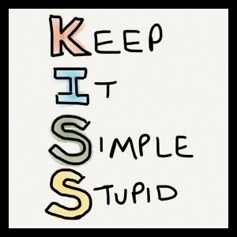
Não dê milhões de voltas
Não crie abstrações desnecessárias
Não aplique todos os padrões só porque “São bons padrões”
Não tente otimizar sem saber que precisa
Deixe as coisas simples!

Slide 37
Comentários

Slide 38
Comentários = falhamos
É uma prova escrita de nossa incompetência

Slide 39
PARE E PENSE
Por que estou escrevendo um comentário?
Deixar claro o que uma função faz?
Explicar o que é uma constante?
Fazer uma piada com o nome de uma variável?

Slide 40
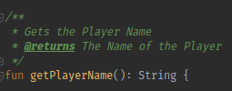

Comentários REDUNDANTES
Comentários MENTIROSOS
Função Refatorada

Slide 41
Código Comentado
Esqueci de descomentar?
Era importante pra funcionar?
Código Distante do Código
Comentário se refere a qual parte?

Slide 42
Bons Comentários
Explicam o que o código é incapaz de fazer
Deixa claro o porquê de uma chamada aparentemente esquisita
Coloca o link do algoritmo implementado
Menciona consequências possíveis
  // Esse método não é Thread-Safe

Slide 43
O que é código limpo

Slide 44
A Arte de Código Limpo
Evitando a morte por código
Por Leonardo Colman Lopes

Slide 45
Referências
Livro Clean Code (praticamente tudo)
Eu mesmo e minha experiência
Inspirado na apresentação “The Art of Clean Code”, por Victor Rentea
  https://www.slideshare.net/VictorRentea/the-art-of-clean-code

